Slide 1
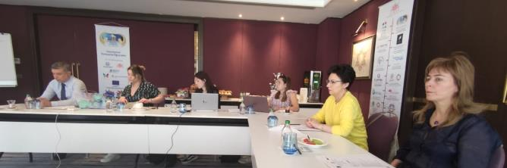
Playing and learning from the past TPM – Istanbul, 1-2 iunie 2023

Slide 2
Obiectivele proiectului
Cunoașterea și prezentarea moștenirii culturale locale a țărilor implicate pentru a stimula sentimentul de „apartenență” la o comunitate mai largă, pentru a reduce inegalitățile sociale și pentru a promova participarea și incluziunea culturală și socială
Utilizarea noilor tehnologii ce oferă oportunități pentru dezvoltarea competențelor, creativitatea și participarea în grup, cu accent pe egalitate și anti-discriminare, pentru a realiza viziunea unei școli deschise către Europa
Întărirerea relațiilor dintre elevii de diferite etnii pentru a consolida o societate bazată pe valori democratice și morale.

Slide 3
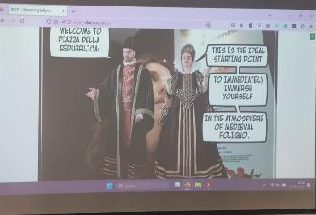
Rezultate așteptate:
IO1 - Ghid de integrare a învățării bazate pe joc
IO2 - Aplicație pentru dispozitive mobile a unei platforme digitale pentru navigarea și prezentarea informațiilor despre punctele culturale de interes
IO3- Jocuri educative interactive pentru elevi

Slide 4
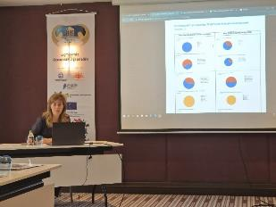
Activități zi 1 – indoor
Prezentare stadiului ghidului de integrare a activității bazate pe joc
Webapp, Demo App Presentation
Concluzii pentru raportul intermediar – după primul an de desfășurare
Analiză raport și portofoliu de diseminare
Prezentare raport evaluarea calității (organizare TPM și comunicare)
Analiza următoarelor etape și activități ale proiectului

Slide 5
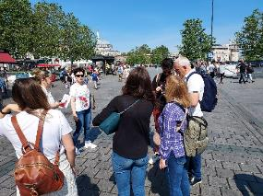
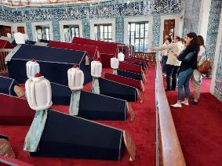
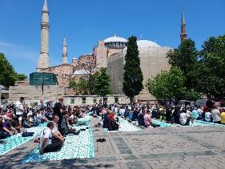
Activități zi 2 – outdoor
Prezentarea în teren a unor obiective incluse în jocul educațional:
Mausoleul sultanilor
Hagia Sophia
TopKapI
Moscheea albastră

Slide 6
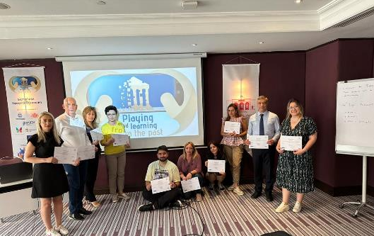
Ce urmează?
Update IO1, IO2, IO3
LTTA in Trikala: 2 prticipanți ISJI
28-30 noiembrie 2023
TPM in Iași: 17-18 ianuarie 2024

Slide 7
Detalii
Platforma europeana
https://www.playandlearnproject.eu/
https://www.facebook.com/playingandlearningfromthepast/
Participanți
Luciana Antoci – inspector școlar general
Gabriela Conea – inspector pentru proiecte educaționale

